Slide 1



ALFEIOS
WIZEYE를 활용한 서울시 하천 관제 시스템
+
N3N / SEOUL
Web 파트 연구원
김선호

Slide 2


주제 선정
프로젝트 설계
ALFEIOS 솔루션 제작
DEMO 시연
소결

Slide 3
Ⅰ. 주제 선정
1. 프로젝트의 목적
목적
N3N WEB 파트에서 개발하고 있는 WIZEYE Web 버전을 통한 적절한 솔루션의 구축을 통하여,
WIZEYE에 대한 이해도를 높이는 것
추가 고려사항
WIZEYE에서 제공하는 최대한 많은 기능을 사용해 볼 것
새로 추가된 ADP를 사용하여 DATA FLOW를 구성할 것
단순한 Dummy가 아닌 의미 있는 데이터를 사용할 것

Slide 4
Ⅰ. 주제 선정
2. WIZEYE의 목적에서 살펴본 적절한 프로젝트 주제의 형태
WIZEYE
기업의 각 영역별 담당자들이 공통적으로 높은 Insight 를 가지고 협업을 통해 빠른 시간 내에 강력한 문제 해결 및 개선은 물론 비즈니스 요구에 적시적으로 대응할 수 있는 새로운 패러다임의 플랫폼 서비스
가지고 있는 데이터를 목적에 맞게 그 관계를 규명 및 구조화하고
데이터를 언제든 구조·계층화할 수 있는 기반을 제공하는데 목적이 있다
(출처 - WIZEYE BROCHURE v5.2)
데이터의 계층 구조를 형성할 수 있을 것
데이터의 변화를 확인할 수 있도록 데이터의 값이 변화할 것
데이터 자체만으로 전체적인 변화를 쉽게 예측하기 어려울 것

Slide 5
Ⅰ. 주제 선정
3. 서울시 하천 수위 데이터의 주제 적합성
계층 구조로 나타낼 수 있는 데이터인가?
서울시 하천은 제 1지류를 기준으로 계층을 분류하면, 서울 시내 하천 지류들은 고덕천, 성내천, 탄천, 중랑천, 반포천, 봉원천, 홍제천, 안양천, 향동천, 창릉천, 굴포천, 아라천 12개의 지류로 나뉘어 계층 구조로 나타내기에 적합하다.
변화하는 데이터인가?
서울 열린데이터 광장(http://data.seoul.go.kr/)에서 제공하는 서울시 하천 수위 현황 API는 관측소의 이름 및 관측소가 속한 지류의 이름, 제방고의 높이 및 현재 수위 등을 1분마다 갱신해줌으로써, 지속적으로 데이터의 변화를 제공한다.
쉽게 파악되지 않는 데이터인가?
전체적인 하천이 이어져있음에도 불구하고 관측소의 정보가 지류 별로 구분되는 것이 아닌, 병렬적으로 전달되기 때문에 제1지류와 제2지류, 본류와의 관계성을 파악하기 어렵다.

Slide 6
주제 선정
프로젝트 설계
ALFEIOS 솔루션 제작
DEMO 시연
소결

Slide 7
Ⅱ. 프로젝트 설계
1. 필요사항 정의하기
한강
홍제천
안양천
반포천
중랑천
탄천
성내천
고덕천
홍제천 본류
안양천 본류
도림천
불광천
반포천 본류
사당천
중랑천 본류
청계천
정릉천
우이천
묵동천
당현천
방학천
양재천
하천 간의 관계도
출처 – 하천 지리 정보 시스템(2011)
(수위를 관측할 수 없는 복개천이나 관측소가 없는 하천은 제외)
범람 위험도에 대한 상태는 다음과 같이 정의한다.
현재 수위와 최대 수위(제방고의 높이)를 감안하여 범람위험도를 %로 표기한다
범람 위험도 30% 이하 : 정상, 70% 이상 : 위험

Slide 8
Ⅱ. 프로젝트 설계
2. 커스텀 맵 설계
Level 2
제1지류와 그 이하 지류
중랑천
Level 1
한강 및 주요 지류
방학천
우이천
당현천
홍제천
중랑천
고덕천
묵동천
정릉천
청계천
안양천
반포천
성내천
탄천
---
---
---
중랑천
본류
---
---
---
---
---
---
---
---
---
---
---
---
---
---
---
---
---
---
---
---
---
---
---
---
---
---
---
최상위 레벨에서 하위 하천의 범람 유무를 알 수 있도록 설정
하천 레벨을 기준으로 하위 레벨 범람 시 상위 레벨 하천으로 범람된 하천의 개수를 카운팅하도록 설정

Slide 9
Ⅱ. 프로젝트 설계
3. DATA 설계하기
1단계. OBJECT와 OBJECT TYPE을 정의
OBJECT TYPE
river
stream
downStream
streamChart
observatory
한강
한강_홍제천
한강_중랑천
한강_안양천
……
한강_중랑천_방학천
한강_홍제천_우이천
한강_중랑천_청계천
……
홍제천
중랑천
청계천
……
안양하구
반포펌프
봉은교
……
OBJECT
2단계. OBJECT 공통적인 속성인 METRIC 정의
강 이름
하천 레벨
범람위험도
강 이름
하천 레벨
범람위험도
상류 이름
범람된 지류 개수
범람된 지류 이름
강 이름
하천 레벨
범람도
상류 이름
강 이름
범람위험도
관측소 이름
강 이름
상류 이름
현재 수위
최대 수위
범람 위험도
하천 레벨
METRIC

Slide 10
Ⅱ. 프로젝트 설계
3. DATA 설계하기
3단계. 맵 바인딩할 METRIC 값들의 상태를 정의
1. 범람위험도
범람위험도 < 30
범람위험도 < 70
범람위험도 >= 70
2. 범람된 지류의 개수
범람된 하천의 개수 = 0
범람된 하천의 개수 > 0
한강
한강_홍제천
한강_안양천
한강_반포천
한강_중랑천
한강_탄천
한강_성내천
한강_고덕천
한강_홍제천
한강_안양천
한강_안양천_도림천
한강_홍제천_불광천
한강_반포천
한강_반포천_사당천
한강_중랑천
한강_중랑천_청계천
한강_중랑천_정릉천
한강_중랑천_우이천
한강_중랑천_묵동천
한강_중랑천_당현천
한강_중랑천_방학천
한강_중랑천_양재천
4단계. OBJECT 간 상 · 하 관계 정의

Slide 11
Ⅱ. 프로젝트 설계
3. DATA 설계하기
5단계. DATA FLOW 정의
ADP SERVER
EXTERNAL
API SERVER
WIZEYE
SERVER
DATA ENGINE
getFloodRisk
FUNCTION NODE
RIVER OBJECT TYPE NODE
LOCAL NODE SERVER
STREAM OBJECT TYPE NODE
getRiverInfo()
FUNCTION
getWarnCount
FUNCTION NODE
RECEIVER NODE
DOWNSTREAM OBJECT TYPE NODE
WUF
SERVER
requestData()
FUNCTION
setInterval()
FUNCTION
cutDataforChart
FUNCTION NODE
STREAMCHART OBJECT TYPE NODE
OBSERVATORY OBJECT TYPE NODE
EXTERNAL
JSON
WUF

Slide 12
주제 선정
프로젝트 설계
ALFEIOS 솔루션 제작
DEMO 시연
소결

Slide 13
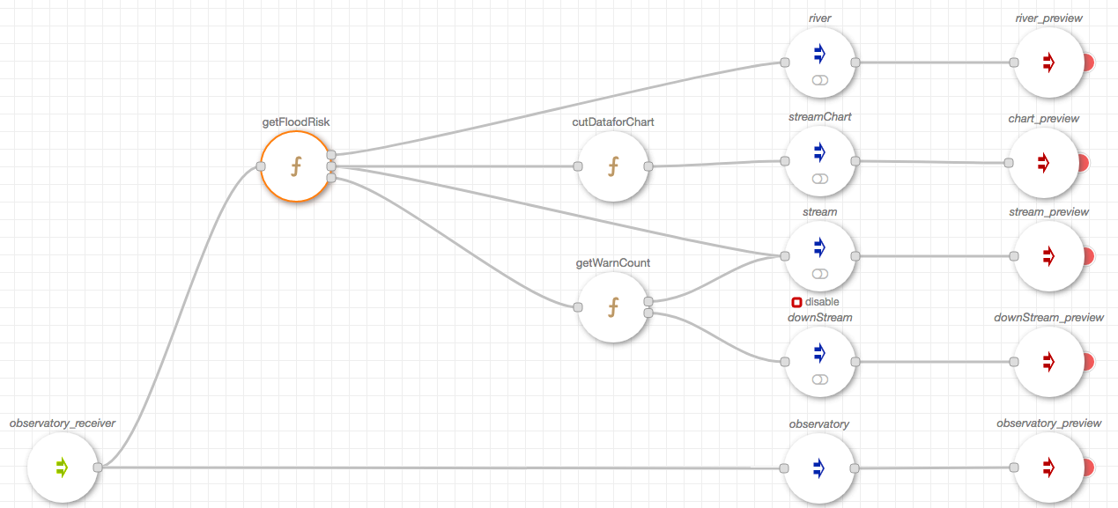
Ⅲ. ALFEIOS 솔루션 제작
1. ADP를 활용한 DATA FLOW 제작
1단계. ADP의 DATA ENGINE을 활용한 NODE 정의

Slide 14
Ⅲ. ALFEIOS 솔루션 제작
1. ADP를 활용한 DATA FLOW 제작
2단계. 각 FUNCTION NODE 기능 정의
* 상세 코드는 깃허브에서 확인 가능(https://github.com/skyho31/alfeios)
* *주의사항 – 송수신되는 데이터는 [Object].payload 안에 JSON 배열 형태로 만들어져야 합니다
getFloodRisk
getWarnCount
cutDataforChart
1. 전달받은 관측소 데이터를 riverName 이라는 metric의 값을 기준으로 통합
2. curRiverGauge와 maxRiverGauge라는 metric을 통해 구해진 floodRisk라는 이름의 metric 값을 추가
3. level에 맞게 3 집단으로 분류하여 각각의 output으로 분배
전달받은 최하위 하천 데이터 중 floodRisk가 70을 기준으로 데이터 분류
분류된 데이터의 upStream metric 값을 프로퍼티로 하는 객체를 형성하여 범람 정보 전달
범람 정보를 갖고 있는 객체를 stream object type node로 데이터 전송
* Wizeye의 비동기 기능을 활용한 것으로, 추후 aggregate가 나오면 수정해야함
현재 chart에 legend 값 필터링이 불가능하기 때문에 만들어진 임시 function node
floodRisk, riverName metric을 제외한 모든 metric을 제거

Slide 15
Ⅲ. ALFEIOS 솔루션 제작
1. ADP를 활용한 DATA FLOW 제작
3단계. API 요청을 위한 LOCAL NODE SERVER 만들기
* 상세 코드는 깃허브에서 확인 가능(https://github.com/skyho31/alfeios)
requestData()
getRiverInfo()
EXTERNAL JSON
Node.js의 request 모듈을 통한 ADP로의 data 전송
외부 API에 실시간 하천 정보 요청 후 상수 데이터가 담긴 로컬 JSON 파일과 정보를 통합하여 requestData 함수로 전달
하천 데이터 중 변하지 않는 값을 JSON의 형태로 저장하여, alfeios.js로 제공
특이사항
ADP에 한글 값을 전달하면 preview node에서 ??로 나오는 현상 발생
API로 오는 모든 한글 값을 영문으로 변경해야 할 필요 발생
하천 레벨 또한 따로 표기되어 있지 않아 수작업으로 분류해줘야 함
로컬 서버에서 각각의 값을 영문으로 변환해주는 함수 제작
효율성을 위해 관측소 이름을 프로퍼티 값으로 하는 상수 JSON 파일 제작 ( 현재 수위 데이터만 통합 후 전송 )

Slide 16
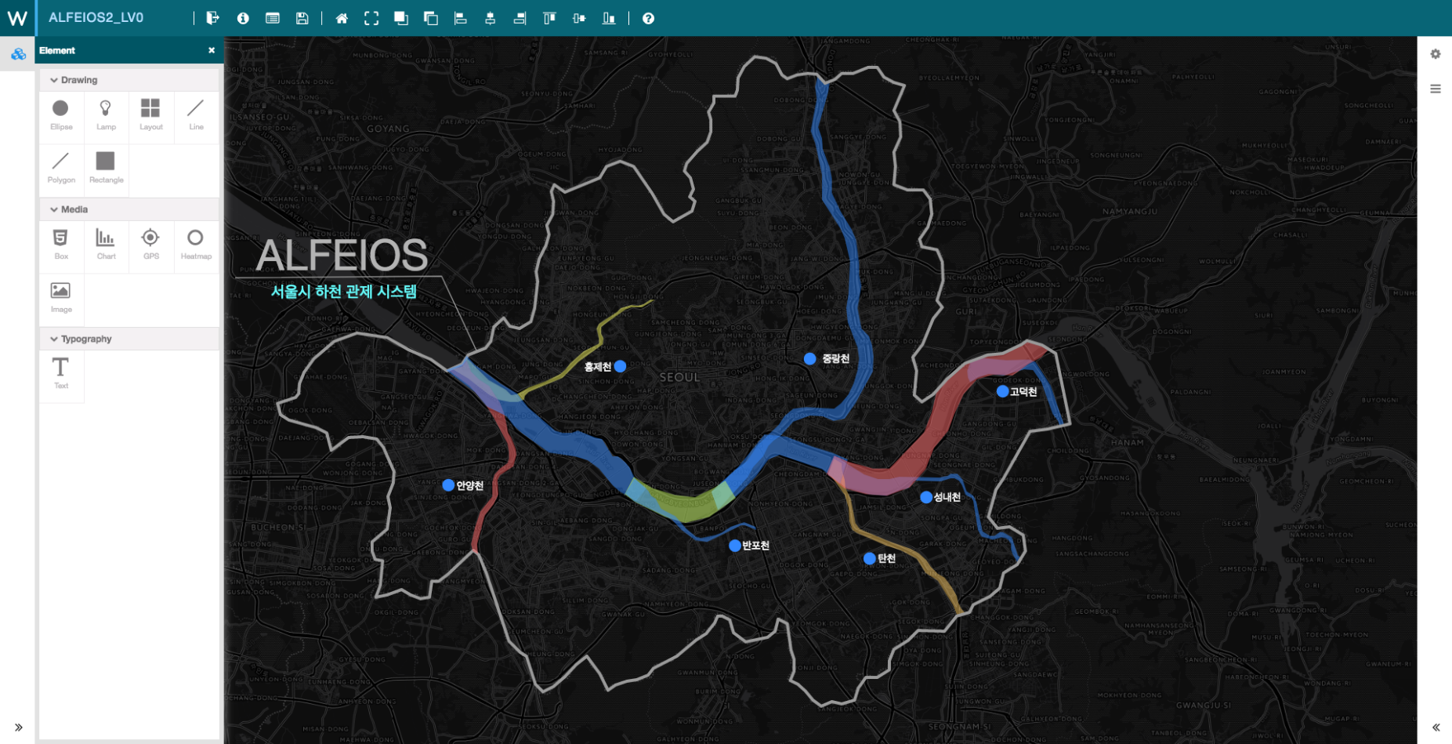
Ⅲ. ALFEIOS 솔루션 제작
2. CUSTOM MAP 만들기
1단계. ELEMENT 배치
AlFEIOS2_LV0-HANRIVER
하천의 모양을 효과적으로 표현해주기 위하여 Polygon Element를 활용하여 하천의 형태를 구성
하위 지류가 본류에 미치는 영향을 나타내주기 위해 Element 들의 opacity 값을 0.5로 부여
표기된 텍스트 주변엔 Lamp Element를 배치하여, 하위 Object의 범람 여부를 최상위 레벨에서 파악할 수 있도록 함

Slide 17
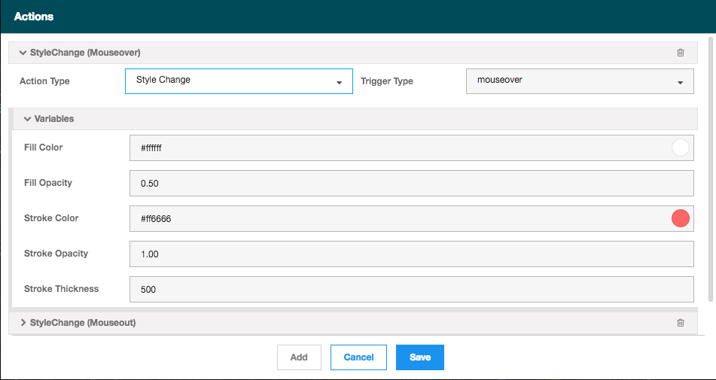
Ⅲ. ALFEIOS 솔루션 제작
2. CUSTOM MAP 만들기
2단계. ELEMENT PROPERTY ACTIONS 기능을 활용한 이벤트 구성
AlFEIOS2_LV0-HANRIVER
Actions에서 제공하는 mouseover, mouseout을 이용해 웹에서 자주 사용하는 기술인 hover 기능 구현
mapchange 기능을 통하여, 하위 레벨 custom map으로 이동
maplink와 mapchange는 같은 기능을 제공하며 차이는 애니메이션 유무
기본적으로 인터넷 맵을 사용했기에 클릭 시 확대되는 현상이 있어서 의도적으로 maplink가 아닌 mapchange를 사용함

Slide 18
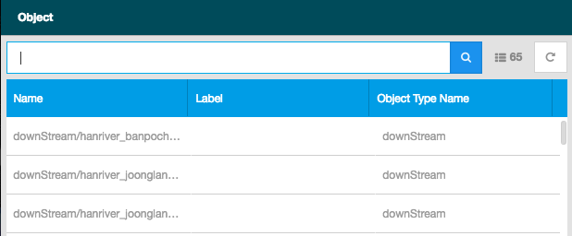
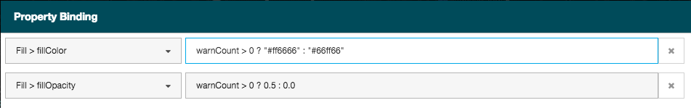
Ⅲ. ALFEIOS 솔루션 제작
2. CUSTOM MAP 만들기
3단계. OBJECT MAPPING과 PROPERTY BINDING
LAMP Element와 하위 OBJECT의 경계를 표현해주는 Polygon Element에 지류 범람 정보를 표현
해당하는 object를 mapping
범람된 지류의 개수를 나타내는 warnCount metric을 이용해 fillColor와 fillOpactiy 값 변경
앞서 정의한 Metric 상태에 알맞게 조건문 작성
warnCount = 0
warnCount > 0
4단계. MAP TREE 구성
LIVE에서 확인할 수 있도록 MAP TREE를 구조에 맞게 계층화 시켜서 저장 (CONTENTS -> MAP TREE)

Slide 19
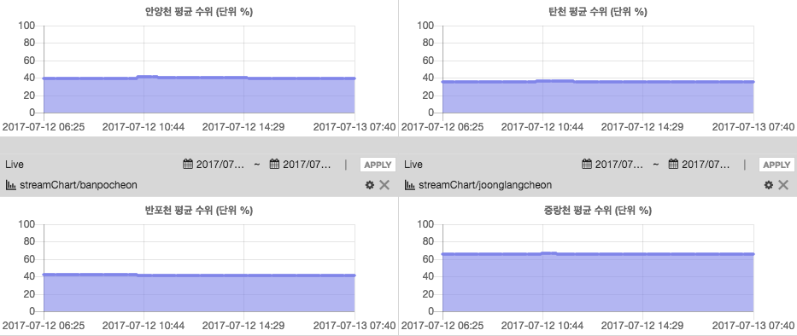
Ⅲ. ALFEIOS 솔루션 제작
3. CHART 만들기
지류들의 범람 위험도를 PIE로 나타내어 전반적인 영향도를 관제할 수 있도록 할 계획이 었으나, 아직 지원되지 않아 주요 지류들의 평균 범람위험도를 관제하는 목적으로 구성
변화를 쉽게 관측할 수 있도록 TYPE으로 AREA를 선택했으며, chart object로 전달되는 metric에 하천의 이름이 들어있어, legend는 생략

Slide 20
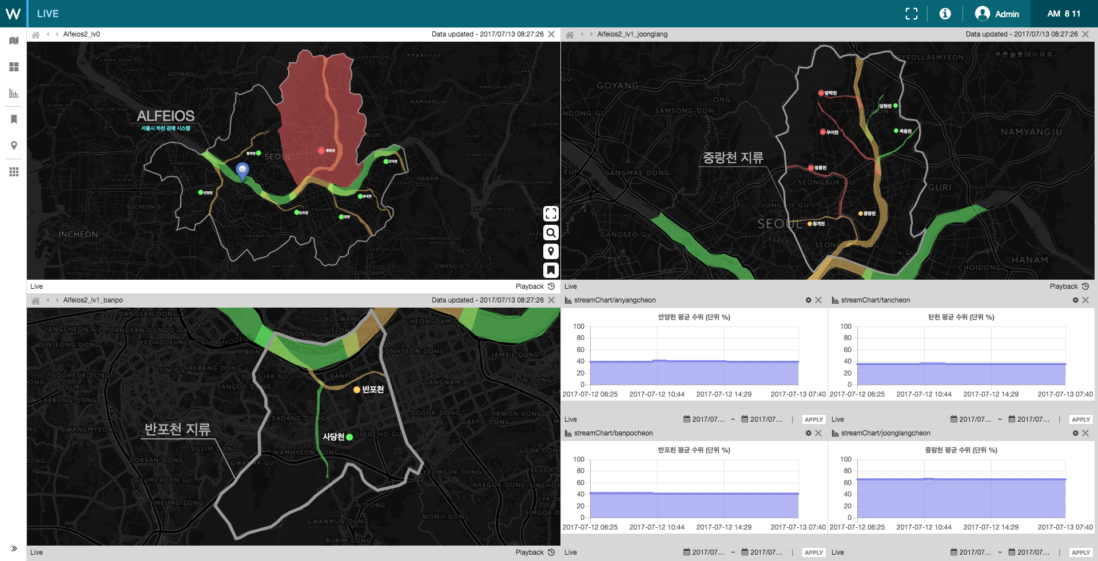
Ⅲ. ALFEIOS 솔루션 제작
4. GRID TEMPLETE을 활용한 적절한 CELL 배치

Slide 21
주제 선정
프로젝트 설계
ALFEIOS 솔루션 제작
DEMO 시연
소결

Slide 22
Ⅳ. DEMO 시연
LINK
서울시 하천 수위 데이터 API ( http://data.seoul.go.kr/openinf/sheetview.jsp?infId=OA-1167&tMenu=11 )
WIZEYE ALFEIOS ( http://shkim.dev.wizeye.io/dashboard/live )
ADP DATA ENGINE( http://shkim.dev.wizeye.io:1880/#flow/eb06f16.646021 )
코드 백업용 GIT( https://github.com/skyho31/alfeios )
Site id : d9b8264696b9310d2686d681e12a5499

Slide 23
주제 선정
프로젝트 설계
ALFEIOS 솔루션 제작
DEMO 시연
소결

Slide 24
Ⅴ. 소결
1. 느낀 점
1.주제 선정 과정
2.ADP를 활용한 DATA FLOW 구성 과정
WIZEYE는 데이터 시각화에 적절한 솔루션이긴 하나, 모든 주제의 데이터에 적합한건 아님
하지만 프로그램의 의도와 다르게 제작해볼 수 있다면, 의외의 영역으로의 확장성은 높아보임 ex) 스포츠 경기 분석 - 단편적이지만 연속적인 데이터
매우 직관적이며, 특히 DATA FLOW를 구성하는 과정에서 debugging이 용이함
추후 object 간의 연결을 해줄 aggregate node가 개발되면 계층 간 데이터 구조를 표현하는 데에 있어 매우 용이할 것으로 예상됨
Function node를 통해 metric 값에 접근함으로써, metric를 raw data의 모음으로 만들 수 있게 해줌
3. CUSTOM MAP 구성 과정
4. ETC…
모든 요소를 커스텀할 수 있다는 점은 매우 좋은 장점이지만, 효과적으로 데이터를 나타내기까지의 고민이 많이 필요함
커스터마이징 없이도 기본적으로 사용이 가능한 템플릿이 있다면 유저 접근성이 많이 좋아질 것 같음
보통의 관제 시스템이 chart 위주의 구성으로 되어있기에, chart module의 완성도가 중요할 것으로 보임
WIZEYE에서 자체적으로 쓰는 용어들 (ws, wuf, dtg, adp, mhp) 등등에 대한 용어집과 다이어그램을 미리 제공하고 OJT에 임할 수 있으면 학습 효과가 보다 뛰어날 것으로 예상됨

Slide 25
Ⅴ. 소결
2. OJT 간 애로사항
MAP 관련 사항
CHART에서 LEGEND 항목 필터링이 안되던 점
CHART 그래프 색을 변경할 수 없었던 점
CHART의 X, Y 값의 색을 바꿀 수 없던 점
여러 개의 경로로 chart object에 값 전달 시 preview node에서 볼 수 있는 값은 비동기로 이루어짐에도 불구하고 chart에선 없는 metric에 대하여 끊어지게 나오는 현상
맵 이동 시 Object에 바인딩 된 값이 해제되던 현상
인터넷 맵을 사용했을 때와 그렇지 않았을 때의 너비나 길이 등 수치가 전부 다르게 적용되던 현상
Element에 binding 된 object를 해제할 수 없던 점
Map 이동 시 ptz에 관한 설정이 해제되던 현상
DATA 관련 사항
현재 시간과 서버 시간의 차이에서 발생하는 데이터 렌더링 지연 현상 (ppt 작성 기준 16분 정도 차이)
ADP로 key값이나 value값을 한글로 보낼 시 ??로 나오던 현상
한 번 만들어진 object의 metric을 삭제할 수 없던 점

Slide 26
ALFEIOS
WIZEYE를 활용한 서울시 하천 관제 시스템
WEB DEV OJT PROJECT

Slide 27
감사합니다
N3N / SEOUL
Web 파트 연구원
김선호

Slide 28
Q&A

